Slide 1
Ⅰ. 자신과의 관계
1. 도덕적인 삶
1
11쪽
1 도덕적인 삶
01
나는 어떤 사람일까?

Slide 2

Ⅰ. 자신과의 관계
1. 도덕적인 삶
01. 나는 어떤 사람일까?
1
11쪽
학습 목표
자아의 의미와 유형을 설명할 수 있다.
자신의 삶과 가치관을 성찰하여 바람직한 자아를 형성할 수 있다.

Slide 3

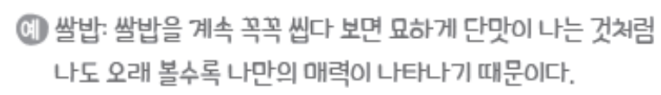
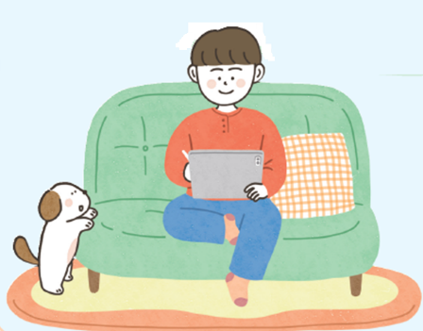


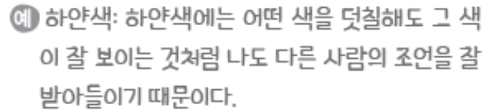
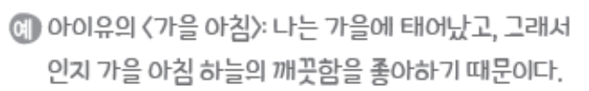
Ⅰ. 자신과의 관계
1. 도덕적인 삶
01. 나는 어떤 사람일까?
1
11쪽
생각 열기
만화
활동
음식, 색깔, 노래로 ‘나’를 표현한다면?

Slide 4





Ⅰ. 자신과의 관계
1. 도덕적인 삶
01. 나는 어떤 사람일까?
1
11쪽
생각 열기
만화
활동
음식, 색깔, 노래로 ‘나’를 다양하게 표현해 보고, 그 까닭을 써 보자.
예시 답
민트 초코 아이스크림: 시원한 민트와 달달한 초코의 조합처럼 나도 시원시원한 성격이지만 다정한 면도 있기 때문이다.
파란색: 파란색 바다나 하늘을 보면 눈이 편안한 것처럼 나도 함께 있을 때 편안한 느낌을 주는 사람이기 때문이다.
여자친구의 <유리 구슬>: 이 노래의 가사처럼 나는 쉽게 깨지지 않는 단단한 마음을 지니고 있기 때문이다.

Slide 5

Ⅰ. 자신과의 관계
1. 도덕적인 삶
01. 나는 어떤 사람일까?
1
12쪽
학습하기
나 알아 가기
자아의 의미
내가 누구인지에 관한 답을 찾는 과정에서 확인하는 나의 모습
자아의 유형
개인적 자아: 자신의 성격, 신체적 특징, 소망 등을 바탕으로 자신을 인식하는 것
사회적 자아: 자신이 속한 사회와 공동체의 구성원으로서 자신을 이해하는 것

Slide 6
Ⅰ. 자신과의 관계
1. 도덕적인 삶
01. 나는 어떤 사람일까?
1
12쪽
빈칸 채우기
나 알아 가기
(1) ① 자아 의 의미 : 내가 누구인지에 관한 답을 찾는 과정에서 확인하는 나의 모습
💡 “나는 누구지?” 하고 일기장에 적어 보는 순간, 이미 자아를 찾고 있는 것
(2) 자아의 유형
① ② 개인적 자아 : 자신의 성격, 신체적 특징, 소망 등을 바탕으로 자신을 인식하는 것
💡 “나는 키가 크고 웃음이 많고, 수의사가 되고 싶어.”
② ③ 사회적 자아 : 자신이 속한 사회와 공동체의 구성원으로서 자신을 이해하는 것
💡 “나는 1학년 3반 학생이고, 축구부 주장이고, 동생의 형이야.”
(1) ① 자아 의 의미 : 내가 누구인지에 관한 답을 찾는 과정에서 확인하는 나의 모습
💡 “나는 누구지?” 하고 일기장에 적어 보는 순간, 이미 자아를 찾고 있는 것
(2) 자아의 유형
① ② 개인적 자아 : 자신의 성격, 신체적 특징, 소망 등을 바탕으로 자신을 인식하는 것
💡 “나는 키가 크고 웃음이 많고, 수의사가 되고 싶어.”
② ③ 사회적 자아 : 자신이 속한 사회와 공동체의 구성원으로서 자신을 이해하는 것
💡 “나는 1학년 3반 학생이고, 축구부 주장이고, 동생의 형이야.”
(1) ① 자아 의 의미 : 내가 누구인지에 관한 답을 찾는 과정에서 확인하는 나의 모습
💡 “나는 누구지?” 하고 일기장에 적어 보는 순간, 이미 자아를 찾고 있는 것
(2) 자아의 유형
① ② 개인적 자아 : 자신의 성격, 신체적 특징, 소망 등을 바탕으로 자신을 인식하는 것
💡 “나는 키가 크고 웃음이 많고, 수의사가 되고 싶어.”
② ③ 사회적 자아 : 자신이 속한 사회와 공동체의 구성원으로서 자신을 이해하는 것
💡 “나는 1학년 3반 학생이고, 축구부 주장이고, 동생의 형이야.”
(1) ① 자아 의 의미 : 내가 누구인지에 관한 답을 찾는 과정에서 확인하는 나의 모습
💡 “나는 누구지?” 하고 일기장에 적어 보는 순간, 이미 자아를 찾고 있는 것
(2) 자아의 유형
① ② 개인적 자아 : 자신의 성격, 신체적 특징, 소망 등을 바탕으로 자신을 인식하는 것
💡 “나는 키가 크고 웃음이 많고, 수의사가 되고 싶어.”
② ③ 사회적 자아 : 자신이 속한 사회와 공동체의 구성원으로서 자신을 이해하는 것
💡 “나는 1학년 3반 학생이고, 축구부 주장이고, 동생의 형이야.”
(1) ① 자아 의 의미 : 내가 누구인지에 관한 답을 찾는 과정에서 확인하는 나의 모습
💡 “나는 누구지?” 하고 일기장에 적어 보는 순간, 이미 자아를 찾고 있는 것
(2) 자아의 유형
① ② 개인적 자아 : 자신의 성격, 신체적 특징, 소망 등을 바탕으로 자신을 인식하는 것
💡 “나는 키가 크고 웃음이 많고, 수의사가 되고 싶어.”
② ③ 사회적 자아 : 자신이 속한 사회와 공동체의 구성원으로서 자신을 이해하는 것
💡 “나는 1학년 3반 학생이고, 축구부 주장이고, 동생의 형이야.”
(1) ① 자아 의 의미 : 내가 누구인지에 관한 답을 찾는 과정에서 확인하는 나의 모습
💡 “나는 누구지?” 하고 일기장에 적어 보는 순간, 이미 자아를 찾고 있는 것
(2) 자아의 유형
① ② 개인적 자아 : 자신의 성격, 신체적 특징, 소망 등을 바탕으로 자신을 인식하는 것
💡 “나는 키가 크고 웃음이 많고, 수의사가 되고 싶어.”
② ③ 사회적 자아 : 자신이 속한 사회와 공동체의 구성원으로서 자신을 이해하는 것
💡 “나는 1학년 3반 학생이고, 축구부 주장이고, 동생의 형이야.”
(1) ① 자아 의 의미 : 내가 누구인지에 관한 답을 찾는 과정에서 확인하는 나의 모습
💡 “나는 누구지?” 하고 일기장에 적어 보는 순간, 이미 자아를 찾고 있는 것
(2) 자아의 유형
① ② 개인적 자아 : 자신의 성격, 신체적 특징, 소망 등을 바탕으로 자신을 인식하는 것
💡 “나는 키가 크고 웃음이 많고, 수의사가 되고 싶어.”
② ③ 사회적 자아 : 자신이 속한 사회와 공동체의 구성원으로서 자신을 이해하는 것
💡 “나는 1학년 3반 학생이고, 축구부 주장이고, 동생의 형이야.”
Notes:
본문 핵심
사회적 자아를 바르게 알 때 공동체 속 역할과 의무를 파악해 원만한 사회생활을 할 수 있다. 두 자아 중 어느 한쪽만을 ‘나’라고 할 수 없다 → 조화롭게 이해하기.

Slide 7
Ⅰ. 자신과의 관계
1. 도덕적인 삶
01. 나는 어떤 사람일까?
1
12쪽
더해 보기
나를 보는 두 가지 눈
개인적 자아 · 성격 · 몸 · 소망으로 본 나
사회적 자아 · 공동체의 한 사람으로서 나
Notes:
자아의 의미와 유형 (교과서 11~15쪽)
자아: ‘나는 누구인가’에 답을 찾아 가며 확인하는 나의 모습.
개인적 자아: 성격, 신체적 특징, 소망 등으로 나를 인식하는 것. 사회적 자아: 가족·학급·사회 같은 공동체의 구성원으로서 나를 이해하는 것.
칠판에 적은 말을 두 묶음으로 옮겨 본다. 키·성격·꿈(개인적), 누구의 딸·반장·축구부(사회적).
발문 “어느 한쪽만 보면 어떻게 될까?” → 나만 보거나, 남의 눈에만 맞추게 된다. 나를 탐구할 때는 두 자아를 균형 있게 이해해야 한다.

Slide 8
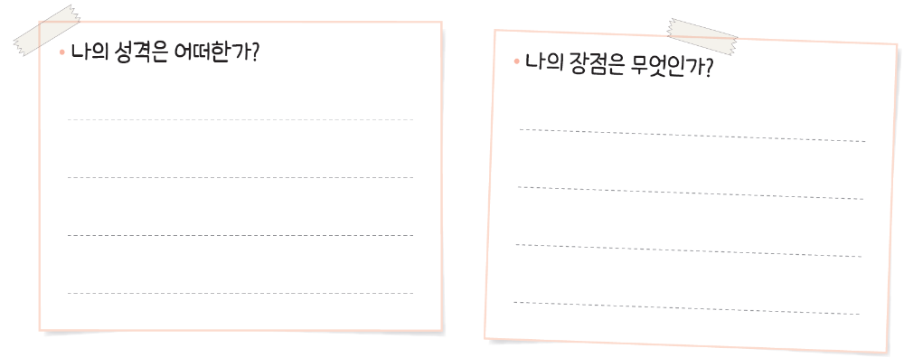
Ⅰ. 자신과의 관계
1. 도덕적인 삶
01. 나는 어떤 사람일까?
1
12쪽
생각하기
자신의 모습을 돌아보며 다음 물음에 답해 보자.
예시 답
대체로 긍정적인 편이지만 가끔 고민거리가 생기면 걱정이 많아지기도 한다.
섬세하고 눈치가 빠른 편이라 친구들에게 필요한 것을 잘 알아차리고 적절한 도움을 줄 수 있다.

Slide 9
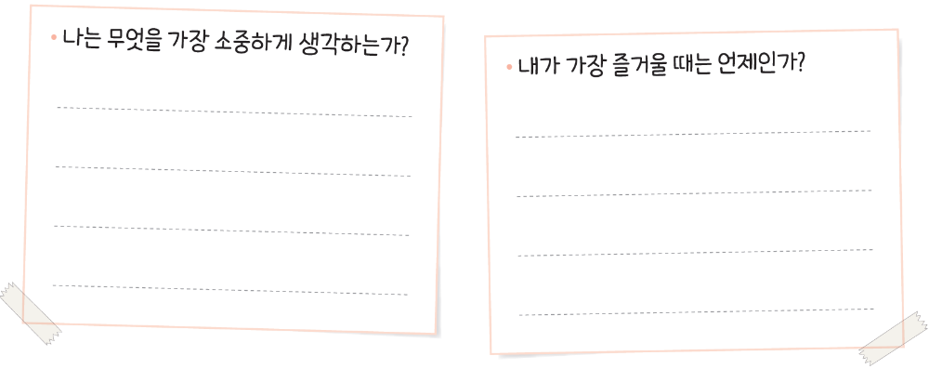
Ⅰ. 자신과의 관계
1. 도덕적인 삶
01. 나는 어떤 사람일까?
1
12쪽
생각하기
자신의 모습을 돌아보며 다음 물음에 답해 보자.
예시 답
요즘은 내가 좋아하는 가수를 가장 소중하게 생각한다. 내가 속상할 때나 힘들 때 그 가수의 노래를 들으면 위로가 되기 때문이다.
친구들과 함께 노래방에 가서 좋아하는 노래를 실컷 부를 때가 가장 즐겁다.

Slide 10
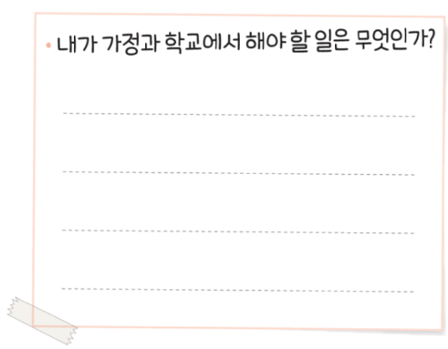
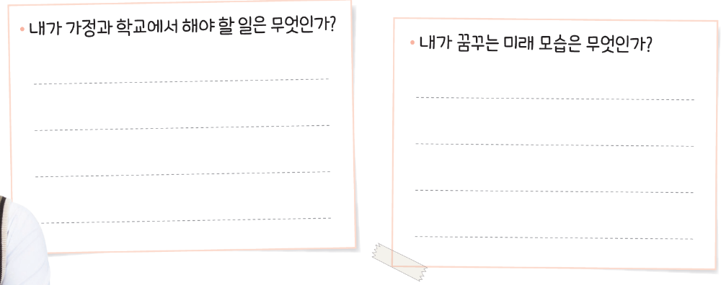
Ⅰ. 자신과의 관계
1. 도덕적인 삶
01. 나는 어떤 사람일까?
1
12쪽
생각하기
자신의 모습을 돌아보며 다음 물음에 답해 보자.
예시 답
우리 가족은 집안일을 분담하였는데 나는 그중 빨래를 맡아서 하고 있다. 학교에서는 학급 회장으로서 수업 시간에 인사하는 일, 종례 시간에 가정 통신문을 나누어 주는 일 등 다양한 일을 맡아서 하고 있다.
나는 방송국 프로듀서가 되고 싶다. 내가 좋아하는 가수들을 위한 음악 프로그램을 만들고, 그들의 무대를 준비하고 촬영하는 일을 한다면 정말 뿌듯할 것 같다.

Slide 11
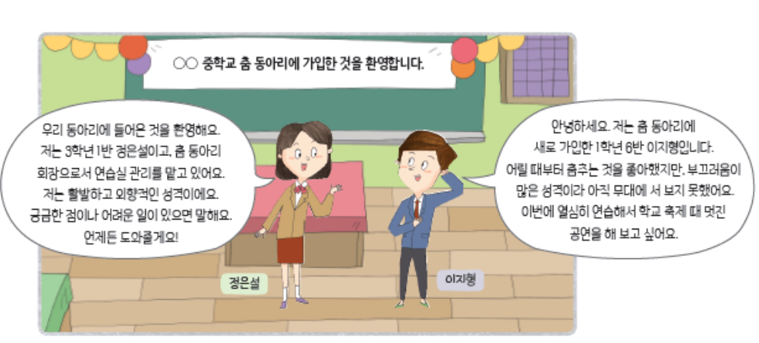
Ⅰ. 자신과의 관계
1. 도덕적인 삶
01. 나는 어떤 사람일까?
1
13쪽
탐구하기
만화
활동

Slide 12
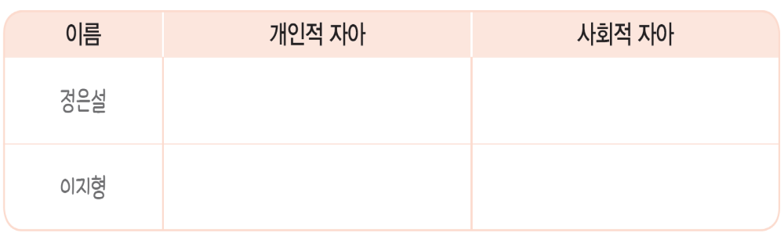
Ⅰ. 자신과의 관계
1. 도덕적인 삶
01. 나는 어떤 사람일까?
1
13쪽
탐구하기
만화
활동
위 그림 속 두 사람의 개인적 자아와 사회적 자아를 찾아 써 보자.
예시 답
• 3학년 1반 학생이다.
• 춤 동아리 회장이며, 연습실을 관리하는 역할을 맡고 있다.
• 활발하고 외향적인 성격이다.
• 어릴 때부터 춤추는 것을 좋아하였다.
• 부끄러움이 많은 성격이다.
• 학교 축제 때 멋진 공연을 하고 싶어한다.
• 1학년 6반 학생이다.
• 춤 동아리 신입 구성원이다.

Slide 13

Ⅰ. 자신과의 관계
1. 도덕적인 삶
01. 나는 어떤 사람일까?
1
14쪽
학습하기
나의 삶과 가치관 성찰하기
가치관의 의미
자신이 소중히 여기는 가치를 바탕으로 자신의 삶과 세상을 바라보는 태도나 관점
나의 삶과 가치관을 성찰하는 것의 중요성
어떤 가치관을 지니느냐에 따라 삶의 의미와 방향은 크게 달라짐.
도덕적으로 올바른 가치관을 지니면 타인에게도 좋은 영향을 줄 수 있음.
자신의 삶과 가치관의 성찰을 통해 도덕적으로 올바른 삶을 살 수 있음.
가치 사람들이 소중하게 생각하여 얻고자 하는 것
더 알아보기

Slide 14

Ⅰ. 자신과의 관계
1. 도덕적인 삶
01. 나는 어떤 사람일까?
1
14쪽
학습하기
나의 삶과 가치관 성찰하기
더 알아보기
가치의 유형
나의 삶과 가치관을 성찰하는 것의 중요성
어떤 가치관을 지니느냐에 따라 삶의 의미와 방향은 크게 달라짐.
도덕적으로 올바른 가치관을 지니면 타인에게도 좋은 영향을 줄 수 있음.
자신의 삶과 가치관의 성찰을 통해 도덕적으로 올바른 삶을 살 수 있음.
물질적 가치와 정신적 가치
도구적 가치와 본래적 가치
물질적 가치 | 살아가는 데 필요한 옷, 음식, 주택 등과 같은 물질과 이를 통해 얻는 만족감
정신적 가치 | 지혜로움, 선함, 아름다움, 거룩함 등과 같이 정신적 활동을 통해 얻는 가치
도구적 가치 | 음악을 듣기 위해 산 전자 제품처럼 어떤 목적을 이루기 위한 수단이 되는 가치
본래적 가치 | 다른 무엇을 위한 수단이 아닌, 생명과 같이 그 자체로 목적이 되는 가치
가치 사람들이 소중하게 생각하여 얻고자 하는 것
가치관 자신이 소중히 여기는 가치를 바탕으로 자신의 삶과 세상을 바라보는 태도나 관점
더 알아보기

Slide 15
Ⅰ. 자신과의 관계
1. 도덕적인 삶
01. 나는 어떤 사람일까?
1
14쪽
빈칸 채우기
나의 삶과 가치관 성찰하기
(1) 어떤 가치관을 지니는지 성찰함에 따라 삶의 ④ 의미 와 ⑤ 방향 은 크게 달라짐.
💡 이태석 신부의 봉사하는 삶 → 제자 토마스가 의사의 길을 걷다
* ⑥ 가치관 : 자신이 소중히 여기는 가치를 바탕으로 자신의 삶과 세상을 바라보는 태도나 관점
💡 같은 수행 평가도 ‘점수’를 중시하면 빨리, ‘정직’을 중시하면 내 힘으로 한다
(2) 도덕적으로 올바른 가치관을 지니면 타인에게도 좋은 영향을 줄 수 있음.
(3) 자신의 삶과 가치관의 성찰을 통해 도덕적으로 올바른 삶을 살 수 있음.
(1) 어떤 가치관을 지니는지 성찰함에 따라 삶의 ④ 의미 와 ⑤ 방향 은 크게 달라짐.
💡 이태석 신부의 봉사하는 삶 → 제자 토마스가 의사의 길을 걷다
* ⑥ 가치관 : 자신이 소중히 여기는 가치를 바탕으로 자신의 삶과 세상을 바라보는 태도나 관점
💡 같은 수행 평가도 ‘점수’를 중시하면 빨리, ‘정직’을 중시하면 내 힘으로 한다
(2) 도덕적으로 올바른 가치관을 지니면 타인에게도 좋은 영향을 줄 수 있음.
(3) 자신의 삶과 가치관의 성찰을 통해 도덕적으로 올바른 삶을 살 수 있음.
(1) 어떤 가치관을 지니는지 성찰함에 따라 삶의 ④ 의미 와 ⑤ 방향 은 크게 달라짐.
💡 이태석 신부의 봉사하는 삶 → 제자 토마스가 의사의 길을 걷다
* ⑥ 가치관 : 자신이 소중히 여기는 가치를 바탕으로 자신의 삶과 세상을 바라보는 태도나 관점
💡 같은 수행 평가도 ‘점수’를 중시하면 빨리, ‘정직’을 중시하면 내 힘으로 한다
(2) 도덕적으로 올바른 가치관을 지니면 타인에게도 좋은 영향을 줄 수 있음.
(3) 자신의 삶과 가치관의 성찰을 통해 도덕적으로 올바른 삶을 살 수 있음.
(1) 어떤 가치관을 지니는지 성찰함에 따라 삶의 ④ 의미 와 ⑤ 방향 은 크게 달라짐.
💡 이태석 신부의 봉사하는 삶 → 제자 토마스가 의사의 길을 걷다
* ⑥ 가치관 : 자신이 소중히 여기는 가치를 바탕으로 자신의 삶과 세상을 바라보는 태도나 관점
💡 같은 수행 평가도 ‘점수’를 중시하면 빨리, ‘정직’을 중시하면 내 힘으로 한다
(2) 도덕적으로 올바른 가치관을 지니면 타인에게도 좋은 영향을 줄 수 있음.
(3) 자신의 삶과 가치관의 성찰을 통해 도덕적으로 올바른 삶을 살 수 있음.
(1) 어떤 가치관을 지니는지 성찰함에 따라 삶의 ④ 의미 와 ⑤ 방향 은 크게 달라짐.
💡 이태석 신부의 봉사하는 삶 → 제자 토마스가 의사의 길을 걷다
* ⑥ 가치관 : 자신이 소중히 여기는 가치를 바탕으로 자신의 삶과 세상을 바라보는 태도나 관점
💡 같은 수행 평가도 ‘점수’를 중시하면 빨리, ‘정직’을 중시하면 내 힘으로 한다
(2) 도덕적으로 올바른 가치관을 지니면 타인에게도 좋은 영향을 줄 수 있음.
(3) 자신의 삶과 가치관의 성찰을 통해 도덕적으로 올바른 삶을 살 수 있음.
(1) 어떤 가치관을 지니는지 성찰함에 따라 삶의 ④ 의미 와 ⑤ 방향 은 크게 달라짐.
💡 이태석 신부의 봉사하는 삶 → 제자 토마스가 의사의 길을 걷다
* ⑥ 가치관 : 자신이 소중히 여기는 가치를 바탕으로 자신의 삶과 세상을 바라보는 태도나 관점
💡 같은 수행 평가도 ‘점수’를 중시하면 빨리, ‘정직’을 중시하면 내 힘으로 한다
(2) 도덕적으로 올바른 가치관을 지니면 타인에게도 좋은 영향을 줄 수 있음.
(3) 자신의 삶과 가치관의 성찰을 통해 도덕적으로 올바른 삶을 살 수 있음.
Notes:
본문 핵심
어떤 가치관을 지니느냐에 따라 삶의 의미와 방향이 달라지고, 올바른 가치관은 다른 사람에게도 좋은 영향을 준다.
교과서 14쪽 이태석 신부와 제자 토마스 타반 아콧 이야기를 읽는다.

Slide 16
Ⅰ. 자신과의 관계
1. 도덕적인 삶
01. 나는 어떤 사람일까?
1
14쪽
빈칸 채우기
나의 삶과 가치관 성찰하기 (이어서)
⇨ 나에 관해 탐구할 때 고려할 점
개인적 자아와 사회적 자아를 ⑦ 균형 있게 이해해야 함.
💡 남의 기대(반장 역할)만 맞추다 내가 좋아하는 그림을 놓치지 않기
자신의 삶과 가치관을 ⑧ 도덕적인 측면에서 성찰해야 함.
⇨ 나에 관해 탐구할 때 고려할 점
개인적 자아와 사회적 자아를 ⑦ 균형 있게 이해해야 함.
💡 남의 기대(반장 역할)만 맞추다 내가 좋아하는 그림을 놓치지 않기
자신의 삶과 가치관을 ⑧ 도덕적인 측면에서 성찰해야 함.
⇨ 나에 관해 탐구할 때 고려할 점
개인적 자아와 사회적 자아를 ⑦ 균형 있게 이해해야 함.
💡 남의 기대(반장 역할)만 맞추다 내가 좋아하는 그림을 놓치지 않기
자신의 삶과 가치관을 ⑧ 도덕적인 측면에서 성찰해야 함.
⇨ 나에 관해 탐구할 때 고려할 점
개인적 자아와 사회적 자아를 ⑦ 균형 있게 이해해야 함.
💡 남의 기대(반장 역할)만 맞추다 내가 좋아하는 그림을 놓치지 않기
자신의 삶과 가치관을 ⑧ 도덕적인 측면에서 성찰해야 함.

Slide 17
Ⅰ. 자신과의 관계
1. 도덕적인 삶
01. 나는 어떤 사람일까?
1
14쪽
더해 보기
“여자아이도 학교에 갈 수 있어야 해요”
2012년 10월 9일 · 파키스탄 스와트
11살 · 여학교를 막는 탈레반의 폭력을 블로그에 쓰다
15살 · 하굣길 버스에서 총에 맞다
16살 · 회복 뒤 유엔에서 연설하다
17살 · 2014년 노벨 평화상, 역대 최연소
❓ 무엇이 그녀를 다시 말하게 했을까?
2012년 10월 9일 · 파키스탄 스와트
11살 · 여학교를 막는 탈레반의 폭력을 블로그에 쓰다
15살 · 하굣길 버스에서 총에 맞다
16살 · 회복 뒤 유엔에서 연설하다
17살 · 2014년 노벨 평화상, 역대 최연소
❓ 무엇이 그녀를 다시 말하게 했을까?
Notes:
실제 사례 · 말랄라 유사프자이
2009년 11살 때 BBC 우르두어 블로그에 가명으로 탈레반 지배 아래 학교에 가지 못하는 여자아이들의 삶을 썼다. 2012년 10월 9일 하굣길 스쿨버스에서 총격을 받고 영국에서 치료받았다.
2013년 7월 유엔 연설: “한 명의 어린이, 한 명의 교사, 한 권의 책, 한 자루의 펜이 세상을 바꿀 수 있습니다.” 2014년 노벨 평화상(인도의 카일라시 사티아르티와 공동).
발문 “그녀가 가장 소중히 여긴 가치는?” → 교육, 평등, 용기. 후속 “가치관이 분명하면 두려움이 없어질까?” → 두려움은 있었지만 가치가 더 컸다.
폭력 장면은 말로만 짧게 전하고 자세히 묘사하지 않는다.

Slide 18
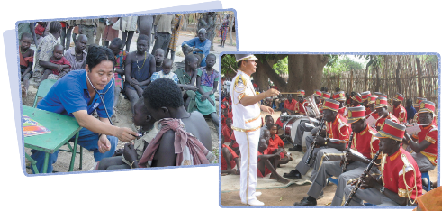
Ⅰ. 자신과의 관계
1. 도덕적인 삶
01. 나는 어떤 사람일까?
1
14쪽
읽어 보기
다음 글을 읽어 보자.
이태석 신부는 의과 대학을 졸업한 뒤 의사가 되었고, 오랜 전쟁에 따른 극심한 가난과 질병으로 고통받는 사람들을 돕는 것이 가치 있는 일이라고 여겼다. 그래서 그는 남수단 공화국의 작은 도시 톤즈에 병원을 지어 사람들을 치료하고, 학교를 세워 어린아이들을 교육하며 자신의 가치관을 실현하였다. 또한 사람들과 함께 밴드를 결성하여 어려운 상황에서도 그들이 웃음을 잃지 않도록 도왔다.

Slide 19
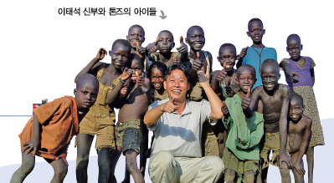
Ⅰ. 자신과의 관계
1. 도덕적인 삶
01. 나는 어떤 사람일까?
1
14쪽
읽어 보기
다음 글을 읽어 보자.
이태석 신부가 보여 준 봉사와 나눔의 가치관은 고스란히 제자들에게로 이어졌다. 그의 제자였던 토마스 타반 아콧은 환자들을 향한 이태석 신부의 따뜻한 마음과 희생정신에 깊은 감명을 받았고, 자신도 전쟁과 가난으로 고통받는 사람들을 도우며 살겠다는 계획을 세우고 의과 대학에 진학하였다.
- 강성옥 감독, 영화 〈울지마 톤즈 2〉

Slide 20
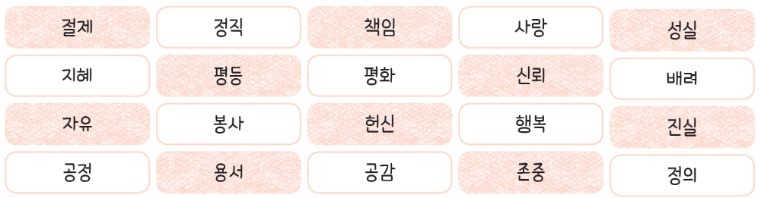
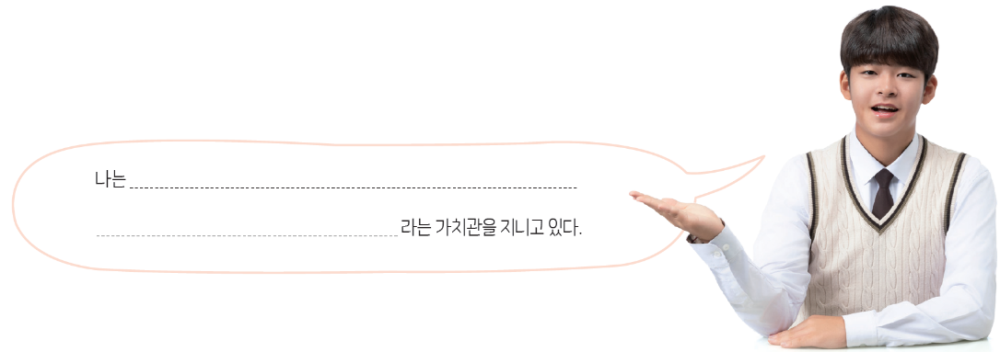
Ⅰ. 자신과의 관계
1. 도덕적인 삶
01. 나는 어떤 사람일까?
1
15쪽
탐구하기
1. 다음 단어를 활용하여 내가 추구하는 도덕적 가치관을 완성한 뒤 말풍선에 써 보자.
예시 답
‘정직하게 행동해야 한다.’

Slide 21

Ⅰ. 자신과의 관계
1. 도덕적인 삶
01. 나는 어떤 사람일까?
1
15쪽
탐구하기
2. 1에 쓴 나의 가치관에 비추어 최근 나의 행동을 성찰해 보자.
활동 길잡이
예시 답
어제 나는 친구와 빨리 놀고 싶은 마음에 문제 풀이 숙제를 답안지를 보고 베껴서 제출하였다. 내가 답안지를 보고 베낀 것을 아무도 모르지만 스스로 부끄러운 마음이 들었다.

Slide 22
Ⅰ. 자신과의 관계
1. 도덕적인 삶
01. 나는 어떤 사람일까?
1
15쪽
탐구하기
활동 길잡이
2. 1에 쓴 나의 가치관에 비추어 최근 나의 행동을 성찰해 보자.
잘한 점은 스스로 격려하고, 잘못한 점은 반성해 보아요.
활동 길잡이
예시 답
어제 나는 친구와 빨리 놀고 싶은 마음에 문제 풀이 숙제를 답안지를 보고 베껴서 제출하였다. 내가 답안지를 보고 베낀 것을 아무도 모르지만 스스로 부끄러운 마음이 들었다.

Slide 23
Ⅰ. 자신과의 관계
1. 도덕적인 삶
01. 나는 어떤 사람일까?
1
15쪽
탐구하기
3. 나의 가치관을 실천하기 위해 앞으로 어떻게 행동할지 나의 다짐을 써 보자.
예시 답
다른 사람에게 보이기 위해서가 아니라 스스로에게도 떳떳할 수 있도록 언제나 정직하게 말하고 행동해야겠다.

Slide 24
Ⅰ. 자신과의 관계
1. 도덕적인 삶
01. 나는 어떤 사람일까?
1
11쪽
1분 체크
학습지 1분 체크 · 맞으면 ○, 틀리면 ✕
1. 자아란 내가 누구인지에 관한 답을 찾는 과정에서 확인하는 나의 모습이다. ( ○ / ✕ ) ○
2. 자신이 속한 사회와 공동체의 구성원으로서 자신을 이해하는 것을 ‘사회적 자아’라고 한다. ( ○ / ✕ ) ○
3. 도덕적으로 올바른 가치관을 지니면 타인에게도 좋은 영향을 줄 수 있다. ( ○ / ✕ ) ○
4. 나에 관해 탐구할 때는 개인적 자아와 사회적 자아 중 사회적 자아를 더 비중 있게 이해해야 한다. ( ○ / ✕ ) ✕
1. 자아란 내가 누구인지에 관한 답을 찾는 과정에서 확인하는 나의 모습이다. ( ○ / ✕ ) ○
2. 자신이 속한 사회와 공동체의 구성원으로서 자신을 이해하는 것을 ‘사회적 자아’라고 한다. ( ○ / ✕ ) ○
3. 도덕적으로 올바른 가치관을 지니면 타인에게도 좋은 영향을 줄 수 있다. ( ○ / ✕ ) ○
4. 나에 관해 탐구할 때는 개인적 자아와 사회적 자아 중 사회적 자아를 더 비중 있게 이해해야 한다. ( ○ / ✕ ) ✕
1. 자아란 내가 누구인지에 관한 답을 찾는 과정에서 확인하는 나의 모습이다. ( ○ / ✕ ) ○
2. 자신이 속한 사회와 공동체의 구성원으로서 자신을 이해하는 것을 ‘사회적 자아’라고 한다. ( ○ / ✕ ) ○
3. 도덕적으로 올바른 가치관을 지니면 타인에게도 좋은 영향을 줄 수 있다. ( ○ / ✕ ) ○
4. 나에 관해 탐구할 때는 개인적 자아와 사회적 자아 중 사회적 자아를 더 비중 있게 이해해야 한다. ( ○ / ✕ ) ✕
1. 자아란 내가 누구인지에 관한 답을 찾는 과정에서 확인하는 나의 모습이다. ( ○ / ✕ ) ○
2. 자신이 속한 사회와 공동체의 구성원으로서 자신을 이해하는 것을 ‘사회적 자아’라고 한다. ( ○ / ✕ ) ○
3. 도덕적으로 올바른 가치관을 지니면 타인에게도 좋은 영향을 줄 수 있다. ( ○ / ✕ ) ○
4. 나에 관해 탐구할 때는 개인적 자아와 사회적 자아 중 사회적 자아를 더 비중 있게 이해해야 한다. ( ○ / ✕ ) ✕
1. 자아란 내가 누구인지에 관한 답을 찾는 과정에서 확인하는 나의 모습이다. ( ○ / ✕ ) ○
2. 자신이 속한 사회와 공동체의 구성원으로서 자신을 이해하는 것을 ‘사회적 자아’라고 한다. ( ○ / ✕ ) ○
3. 도덕적으로 올바른 가치관을 지니면 타인에게도 좋은 영향을 줄 수 있다. ( ○ / ✕ ) ○
4. 나에 관해 탐구할 때는 개인적 자아와 사회적 자아 중 사회적 자아를 더 비중 있게 이해해야 한다. ( ○ / ✕ ) ✕
Notes:
학생들이 손으로 ○(머리 위 동그라미) / ✕(팔 엇갈리기)를 먼저 표시한 뒤 클릭해 정답을 보여 준다. ✕ 문장은 어디를 고치면 맞는지 묻는다.

Slide 25
Ⅰ. 자신과의 관계
1. 도덕적인 삶
01. 나는 어떤 사람일까?
1
11쪽
함께 해 보기
나의 가치 고르기
16장 가운데 나에게 가장 소중한 것만 남겨 보자.
① 혼자 생각하기 — 2분 동안 나의 답을 정해 보자
② 짝·모둠과 나누기 — 서로의 까닭을 들어 보자
③ 한 문장으로 발표하기 — “나는 ___ 왜냐하면 ___”
Notes:
수업실 활동 화면(act.html)과 같은 활동입니다.

Slide 26

다음 시간에는
“02. 나는 어떻게 살아야 할까?”를
배워 보아요.

